Slide 1
Lee atentamente el siguiente texto, luego busca y escribe el significado de las palabras en rojo:
Es conocida como una de las más hermosas canciones de anhelo amoroso, una historia de búsqueda, de pérdida y de contacto epistolar.
En 'Run run se fue pal norte', Violeta Parra narra las idas y vueltas de su tempestuosa relación con Gilbert Favre, el antropólogo francés del que se enamoró y con quien tuvo un amor que tuvo sus altibajos hasta el final.
Eso cuenta la canción: cómo Run run, Gilbert, se va rumbo al norte, a Bolivia, y le escribe cartas “con letras de coral”, mientras ella se queda en el sur, esperándole. Run run, el amor migrante y huido, le va dejando pistas de su ruta, de por dónde pasa: una estación de tren en Santiago, un puente cerca de Vallenar, una piedra en el desierto del Tamarugal y una oficina de correos en Antofagasta.
Después, la nada infinita. Después, el carro del olvido, y el amargor del sufrimiento, que Parra compara con el martirio de Cristo: solamente quedan “espinas de Israel”, “el vinagre y la hiel”.

Slide 2
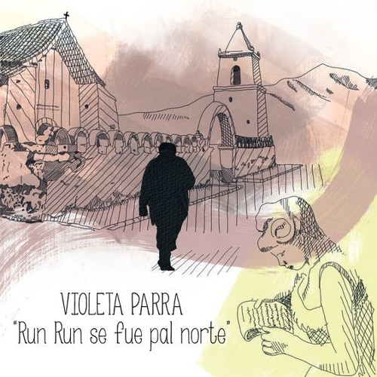
RUN RUN SE FUE PAL NORTE (VIOLETA PARRA)
En un carro de olvido Antes del aclarar De una estación del tiempo Decidido a rodar Run Run se fue pa'l norte No sé cuándo vendrá Vendrá para el cumpleaños De nuestra soledad
A los tres días carta Con letras de coral Me dice que su viaje Se alarga más y más Se va de Antofagasta Sin dar una señal Y cuenta una aventura Que paso a deletrear Ay, ay, ay, de mí
Al medio de un gentío Que tuvo que afrontar Un trasbordo por culpa Del último huracán En un puente quebrado Cerca de Vallenar Con una cruz al hombro Run Run debió cruzar
Run Run siguió su viaje Llegó a Tamarugal Sentado en una piedra Se puso a divagar Que sí, que esto, que lo otro Que nunca, que además Que la vida es mentira Que la muerte es verdad Ay, ay, ay, de mí

Slide 3
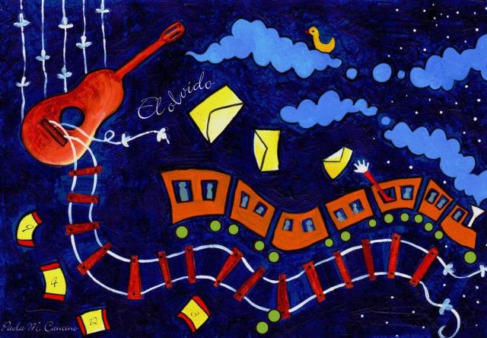
La cosa es que una alforja Se puso a trajinar Sacó papel y tinta Y un recuerdo quizás Sin pena ni alegría Sin gloria ni piedad Sin rabia ni amargura Sin hiel ni libertad
Vacía como el hueco Del mundo terrenal Run Run mandó su carta Por mandarla no más Run Run se fue pa'l norte Yo me quedé en el sur Al medio hay un abismo Sin música ni luz Ay, ay, ay, de mí
El calendario afloja Por las ruedas del tren Los números del año Por el filo del riel Más vueltas dan los fierros Más nubes en el mes Más largos son los rieles Más agrio es el después
Run Run se fue pa'l norte Qué le vamos a hacer Así es la vida entonces Espinas de Israel Amor crucificado Coronas del desdén Los clavos del martirio El vinagre y la hiel Ay, ay, ay, de mí

